Slide 1
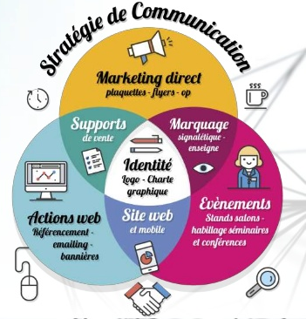
La stratégie de communication est l'art de diriger et de coordonner les actions nécessaires pour atteindre ses objectifs de communication.
Elle consiste à : déterminer les cibles auxquelles va s'adresser la communication.

Slide 2
Le mix-communication définit les quatre étapes de la stratégie de communication, qui permettent d'identifier :
Les cibles de communication
Les objectifs de communication
Les messages clés
Les médias et hors médias.
Ces quatre étapes sont le socle de tout programme de communication.
Elles permettent d'agir en cohérence, du choix des cibles aux choix des supports de communication.

Slide 3
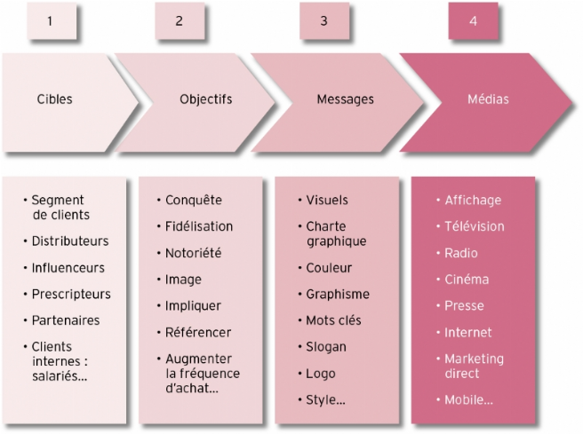

Slide 4
Bâtir sa stratégie de communication
Une entreprise qui ne communique pas aujourd’hui est une entreprise qui ne pourra pas réussir à développer son CA.
Les enjeux économiques, les situations de phénomènes de crise imposent la mise en place d’une stratégie de communication.
A votre avis quel est l’enjeu d’un plan de communication ?

Slide 5
Se positionner sur un marché
Travailler son identité de marque
Dégager un argumentaire, un positionnement
Se rendre visible
Recruter des clients
Mobiliser et fédérer l’interne…
Une stratégie bien pensée permet de :
Positionner et adapter sa communication aux cibles potentielles
Véhiculer une image et un message clair et efficace
Déterminer les bons outils et supports de communication afin d’éviter les dépenses superflues

Slide 6
Se positionner sur un marché
Travailler son identité de marque
Dégager un argumentaire, un positionnement
Se rendre visible
Recruter des clients
Mobiliser et fédérer l’interne…
Une stratégie bien pensée permet de :
Positionner et adapter sa communication aux cibles potentielles
Véhiculer une image et un message clair et efficace
Déterminer les bons outils et supports de communication afin d’éviter les dépenses superflues

Slide 7
Définir une stratégie de communication permet, également de :
Structurer et coordonner les différentes actions ou supports qui seront mis en œuvre et d’avoir, en amont, une vision globale de l’ensemble des actions déployées sur l’année (presse, publicité, site internet, e-marketing, événementiel etc…) afin d’en maîtriser la périodicité, le budget et la réalisation.
Le travail du conseil en communication va être de :
Créer une stratégie commerciale
DIFFERENCIER pour optimiser le recrutement de clients
Dégager un message clair et efficace

Slide 8
Vous êtes consulté pour réaliser le plan de communication d’une entreprise existante : Quelles sont les questions à vous poser et à poser à votre client ?

Slide 9
Vous allez pouvoir réaliser une analyse de sa communication actuelle, ses forces, ses faiblesses, observer ses concurrents et la manière dont ils se positionnent
Analyse de l’existant
Le positionnement
Le message
L’argumentaire commercial
L’identité de marque
Les concurrents

Slide 10
L’identité de marque est-elle en correspondance avec le nouveau cahier des charges de votre client ?
Objectif : Elaborer une identité de marque qui va impacter le positionnement et la stratégie de l’entreprise.

Slide 11
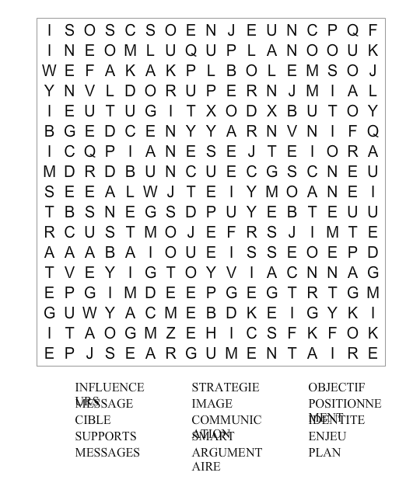

Slide 13
2 - L’image de marque
Si l’expression «Image de Marque» fait aujourd’hui partie du langage courant,
il est important lors de la réalisation d’un projet dans cette discipline de faire le distinguo entre plusieurs notions, indispensables à une perception pertinente de sa représentation.

Slide 14
Image de marque = le Fond
L’ensemble des représentations mentales générées autour d’une marque.
Elle est le garant des valeurs stratégiques de l’entreprise, sur le fond et sur la forme et aussi dans le temps !
Quels exemples ?

Slide 15
Identité de marque = la Forme
L’ensemble des éléments tangibles de cette marque.
- Représentation mentale construite grâce à une charte graphique, un nom, un positionnement, des valeurs, un prix, une histoire, des canaux de distribution. - L'identité est la façon dont la marque souhaite être perçue des consommateurs. Elle diffère de l'image, qui est la façon dont elle est perçue en réalité.

Slide 16
Logotype = Blason de ralliement
Le premier signe de cette marque, porteur de sens, d’identification, de différenciation, adaptable à tous les supports de communication.
Ces 3 notions sont gigognes.
L’image de marque est composée de toutes les représentations graphiques véhiculées par l’identité de la marque.
Le logotype est le premier vecteur de l’identité de la marque !

Slide 17
Le travail de la marque ne doit être guidé par ce que l’on est intrinsèquement, mais par ce que l’on veut que nos interlocuteurs perçoivent de notre marque.
Ce n’est pas la réalité dans l’absolu, mais plutôt une image idéale que l’on projette !

Slide 18
La marque ne pourra jamais contenir toutes les informations en elle-même !
L’ensemble des arguments forts pour la commercialisation des produits (ou des services) seront mis en avant par les outils de communication, qu’ils soient de type «institutionnel» (par ex. la plaquette d’entreprise, ou le site vitrine) ou « promotionnel » (ex. une campagne de prospection ciblée ou une opération ponctuelle)

Slide 19
Utilité d'un plan d'action
Pour quelle raisons, est-il nécessaire, utile, de créer un plan d’action ?

Slide 20
Voici quelques effets bénéfiques :
Permettre de ne rien oublier en listant les tâches à accomplir.
Ce qui donne une vision globale et exhaustive sur la charge à venir.
Optimiser les moyens humains et financiers.
Cela permet d'identifier comment les moyens sont utilisés et pour quel résultat.
Maîtriser le temps de mise en Œuvre.
Grâce à une planification rigoureuse, il est possible d'anticiper les effets de retards éventuels.

Slide 21
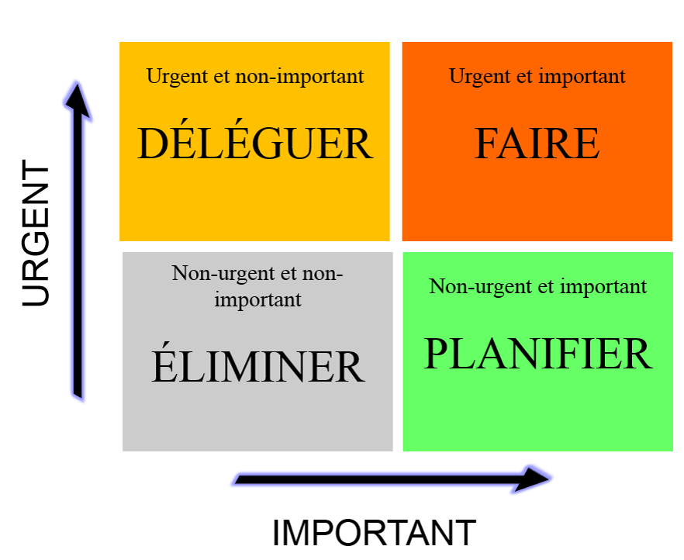

Slide 22
Savoir à tout moment où l'on se trouve dans l'avancée.
Ce qui évite de naviguer à vue.
Pouvoir trouver des solutions de repli en étant capable d'analyser les conséquences sur les autres actions.
Impliquer et motiver les équipes en définissant des rôles précis pour chacun. On évitera ainsi des pertes de temps, d'énergie et une démotivation galopante dues à des recadrages fréquents sur les tâches et missions des acteurs. Autre bénéfice : une meilleures coordination lorsque des dépendances existent entre actions.
Bref... cela permet un véritable pilotage

Slide 23
5 - Les clés de succès d'un plan d'action
Impliquer les collaborateurs concernés dans sa construction pour que tout le monde s'approprie la démarche. Le responsable en charge du projet, du service... ne doit pas bâtir son document dans son coin.
Informer régulièrement les parties prenantes de l'avancée du plan
Ne pas oublier d'actions
Prévoir des délais réalistes
Elaborer un document simple, clair, opérationnel

Slide 24
SMART(E)
Enfin, il ne faut pas négliger les mesures de réussite.
En effet, elles sont les garantes d'une mise en œuvre conforme à ce qui a été prévu.

Slide 25
Quelles actions proposer au client ?
Lister les actions… puis développez !

Slide 26
Quelles actions proposer au client ?
Définir les cibles/objectifs et messages
Définir et lister les supports utilisables
Définir les coûts
Définir le calendrier d’action

Slide 27
6 - Elaboration et modèle de plan d’action
Pour bâtir un plan, la mise en pratique de la méthode QQOCQP est tout à fait d'à-propos.
Quoi, Qui, Où, Quand, Comment, Pourquoi... et Combien ?
Pourquoi ?

Slide 28
Rappeler le contexte. Le pourquoi et la raison d'être du plan d'action. Très important pour donner du sens à ce qui va être fait.
Définir les buts. Que veut-on obtenir en mettant en place ces actions ? On entre dans le concret en formulant les finalités. Elles doivent, bien-sûr, être reliées au contexte.

Slide 29
Quoi ?
Lister les actions. Décrire sommairement leur contenu. L'idée n'est pas d'entrer dans le détail, mais simplement comprendre de quoi il s'agit. Eventuellement les prioriser. Normalement ce travail est fait en amont. Celles qui sont présentes ont déjà été sélectionnées. Néanmoins, il est tout à fait pertinent de faire apparaître en premier celles qui ont le plus d'impact sur l'objectif global.

Slide 30
Qui ?
Définir qui est responsable. Autrement dit : qui pilote ? Qui rend des comptes ? Préciser également les autres acteurs qui peuvent intervenir. C'est très utile pour savoir qui informer de l'avancée des actions

Slide 31
Comment ?
Quelles sont les ressources à disposition : budget, équipe...

Slide 32
Quand ?
Définir les dates de début et de fin. Pour une gestion avancée, comme c'est le cas en management de projet, on peut définir des jalons avec des livrables. Des outils comme le diagramme de Gantt sont très intéressants pour cette phase.

Slide 33
Où ?
Préciser les lieux lorsque cela est nécessaire.

Slide 34
Combien ?
Fixer les critères de réussite. Ils permettent de valider le succès ou non d'une action et de prendre une nouvelle décision en conséquence : continuer, prévoir une nouvelle action...

Slide 35
Quoi ? Qui ? Comment ? Quand ? Où ? Combien ?
Nom de l'action
Description
Les acteurs
Budget et autres ressources
Date début
Date fin
Critères de réussite

